Slide 1
Rendición de cuentas 2015
Actividades previas
En cumplimiento de la Ley 489 de 1998, artículo 33
Actividades establecidas por el PPLCC y DAFP | Estado
Alistamiento Grupo interno de apoyo liderado por el Atención al Ciudadano y Comunicaciones (El día 9 de octubre quedó conformado el grupo con 13 personas y este mismo día se les envío correo informándoseles sobre su participación y compromiso con la Audiencia) | Se propone: Vicepresidencia de Contratos: Carolina Gutierrez, Patricia Londoño; Vicepresidencia de Operaciones y Regalías: Ivonne Duarte, Juan Carlos Bazán; Vicepresidencia Técnica: Juan Esteban Prieto; Vicepresidencia Administrativa y Financiera: Dorys Gómez y María Gabriela Sarabia, Grupo de Planeación: Cristian Vargas; OTI: Claudia Niño; Vicepresidencia de Promoción y Asignación de Áreas: Gloria Martínez, Carolina Peña Mugno, Oficina Jurídica: Andrey Daniel Franco.
Preparación de los informes para la audiencia final (Informe gestión) | El informe preliminar será publicado el 30 de octubre de 2015 en la página web.
Determinar la fecha | Diciembre 1 de 2015 de 8:00 a 12:m
Organización estrategia de comunicación: -Página web. -Publicación en El Tiempo o Portafolio y La República -Carta de invitación. | En proceso: Se publicará la invitación en el sitio web de la ANH, encuesta de necesidad de temas de la comunidad a partir de octubre 30. redes sociales, Facebook, enlace Ministerios Ya esta el proyecto de carta de invitación para todos
Preparación logística evento -Lugar -Número de invitados -Suministros. -Duración. -Medio convocatorias | Salón Armonía AR Hotel Bogotá – Radisson piso 20 Sondeo de M. 608 invitaciones electrónicas y 235 cartas de invitación físicas 4 horas de 8:00 a.m. a 12 m Físico y virtual (Aviso de prensa, chat, página web, correo electrónico, conmutador ANH e invitaciones físicas). El correo de rendiciondecuentas@anh.gov.co quedo instalado en los equipos de Jose Escorcia y Dorys Gómez a partir del 14 de octubre
PPLCC: Programa Presidencial Lucha Contra la Corrupción
DAFP: Departamento Administrativo de la Función Pública

Slide 2
Rendición de cuentas 2015
Actividades previas
En cumplimiento de la Ley 489 de 1998, artículo 33
Actividades establecidas por el PPLCC y DAFP | Estado
Convocatoria a la audiencia pública -Página web. -Publicación en El Tiempo o Portafolio y La República. -Verificación y actualización de la base de datos -Carta de invitación. | 30 de Octubre Fechas de publicación 30 de octubre Ya se tienen archivos en Excel listos para enviar las invitaciones Enviar las invitaciones entre el 29, 30 de Octubre
Publicación informe rendición de cuentas, 30 días antes de la audiencia | Octubre 30
Foros y mesas de trabajo presenciales previos a la audiencia | Se tiene el registro de invitación a la comunidad en Regionalización de Neiva – 9 de septiembre de 2015 Ferias de atención al ciudadano: La Virginia – Risaralda 22 de agosto y en Acacias - Villavicencio septiembre 25. Se propone adelantar estos foros en el marco de la Estrategia Territorial de Hidrocarburos – ETH.
Utilización espacios radiales y televisivos comunitarios | N/A
Foros en línea y comunicación constante a través de correos electrónicos y chats | Chat: Viernes 23 (Este chat ya se llevo a cabo), 30 de octubre y 13 y 20 de noviembre de 2015
PPLCC: Programa Presidencial Lucha Contra la Corrupción
DAFP: Departamento Administrativo de la Función Pública

Slide 3
Rendición de cuentas
Actividades durante y después del evento
En cumplimiento de la Ley 489 de 1998, artículo 33
En la audiencia
Actividad | Estado
Registro de asistencia | Pendiente
Entrega de formato para realizar preguntas o intervenciones | Pendiente
Entrega del resumen del informe de rendición de cuentas | Pendiente
Urna para recibo de quejas y reclamos | Pendiente
Designación de un moderador | Pendiente
Participación de la ciudadanía | Pendiente
Después de la audiencia
Actividad | Estado
Divulgación de conclusiones | Pendiente
Evaluación del proceso de rendición de cuentas -Diseño cuestionario. -Realización encuesta. -Autoevaluación grupo de apoyo. -Consulta organismos de control, aspectos a mejorar. | Pendiente El día del evento Una vez realizado el evento Una vez realizado el evento
Retroalimentación gestión institucional -Formulación plan de mejoramiento propuestas comunidad. -Comunicar actividades previas al plan de mejoramiento. -Informe permanente a la comunidad estado plan de mejoramiento | Pendiente

Slide 4
Audiencia de Rendición de Cuentas de la ANH 2015
Fecha: 1 de diciembre
Lugar: Bogotá Salón Armonía AR Radisson
Grupo de Apoyo:
Nombre | Dependencia | Responsabilidad
Doris Gómez, Maria Gabriela Sarabia y José Escorcia | Vicepresidencia Administrativa y Financiera Atención al Ciudadano y Comunicaciones | Responsables realización de la Rendición de Cuentas
Gloria Martínez | Vicepresidencia de Promoción y Asignación de Áreas | Responsables realización de la Rendición de Cuentas
Claudia Niño Carolina Peña | OTI VPAA | Apoyo tecnológico Web master
Carolina Gutierrez | Vicepresidencia Contratos de Hidrocarburos | Enlace y apoyo temático con la Vicepresidencias
Juan Esteban Prieto | Vicepresidencia Técnica | Enlace y apoyo temático con la Vicepresidencias
Juan Carlos Bazán Ivonne Duarte | Vicepresidencia Operaciones y Regalías | Enlace y apoyo temático con la Vicepresidencias
Cristian Vargas | Grupo de Planeación | Coordina el contenido temático que se presentará en la Rendición de Cuentas
Andrey Daniel Franco | Oficina Asesora Jurídica y Oficina de Control Interno | Presentación informe
Presentaciones PPT – 2014 - Carátula OffShore
Nicolas Mejia Mejia
Vicepresidente de Promoción y Asignación de Áreas

Slide 5
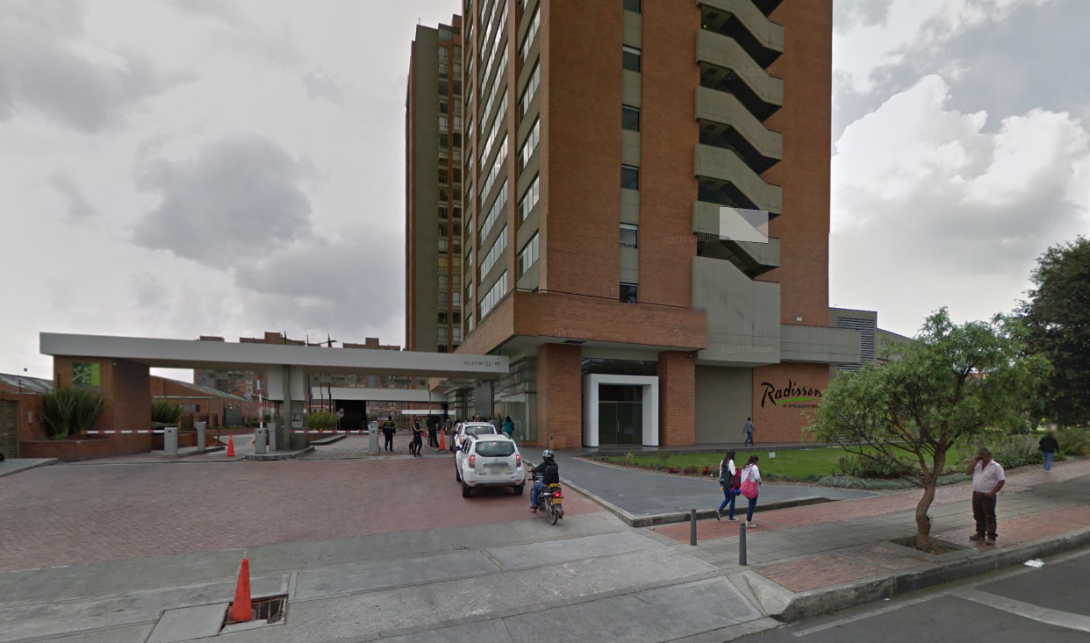
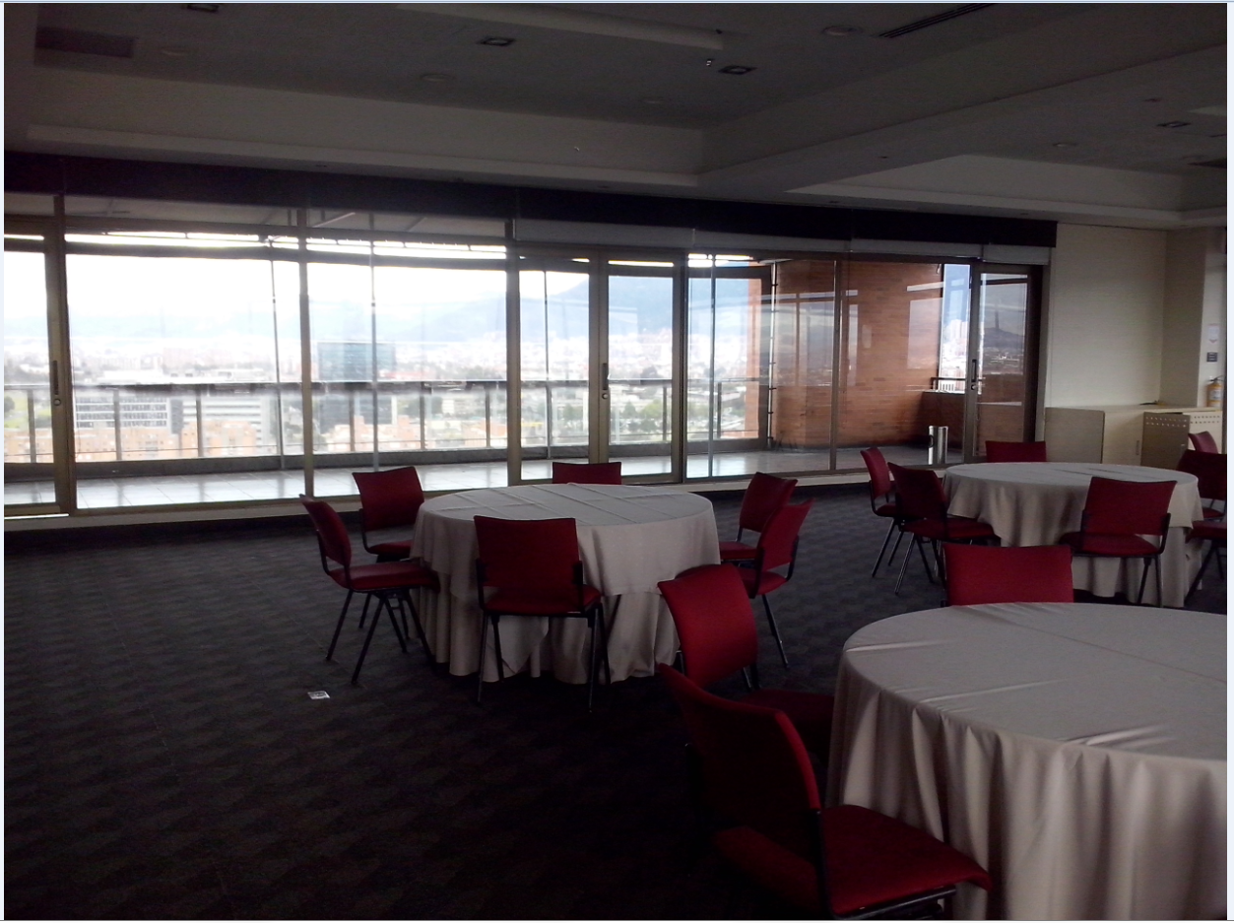
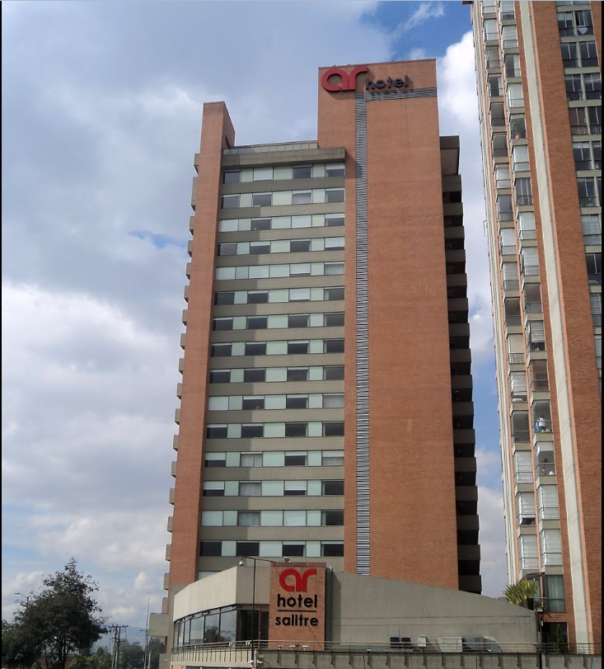
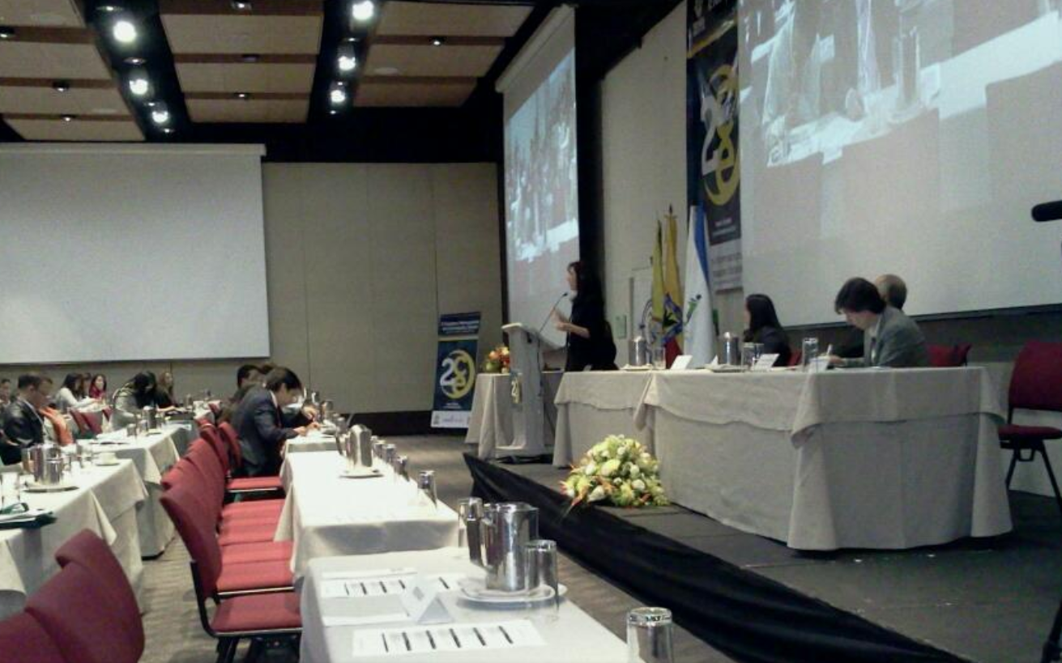
Fecha, hora y lugar
Fecha: 1 de Diciembre de 2015
Hora: 8 a.m. a 12 a.m
Ciudad: Bogotá
Lugar: Salón Armonía Radisson AR Hotel Bogotá Avenida Carrera 60 No. 22 - 99
Capacidad del auditorio: 100 personas
Forma de contratar: Sondeo de Mercado (invitadas 7 compañías)

Slide 6
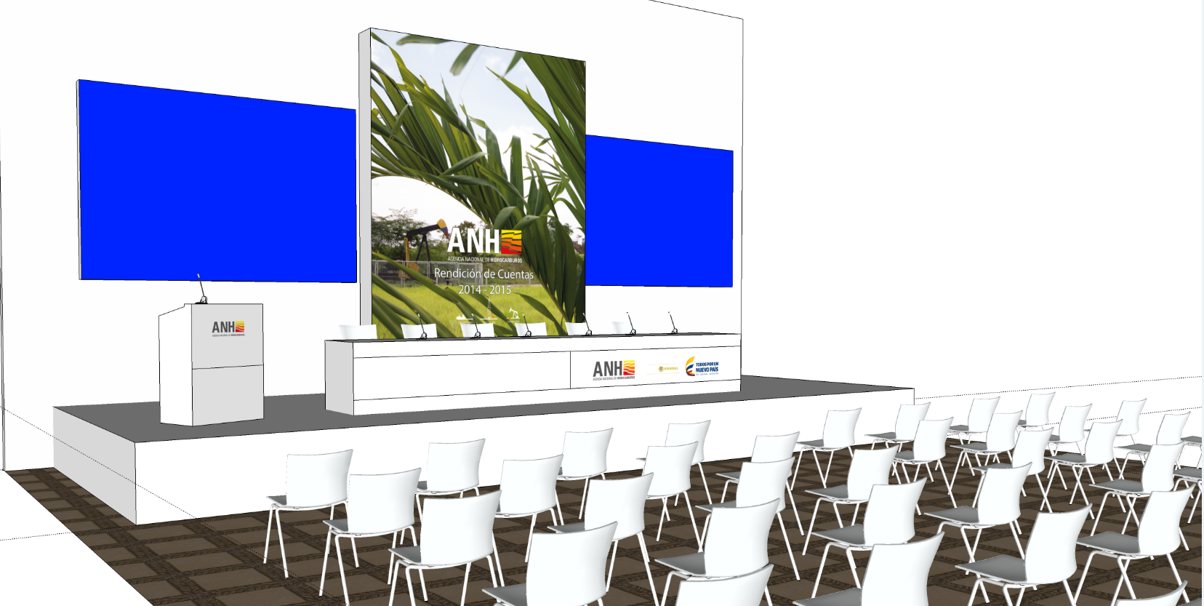
Audiencia de Rendición de Cuentas de la ANH 2015
Presentaciones PPT – 2014 - Carátula OffShore
Nicolas Mejia Mejia
Vicepresidente de Promoción y Asignación de Áreas

Slide 7
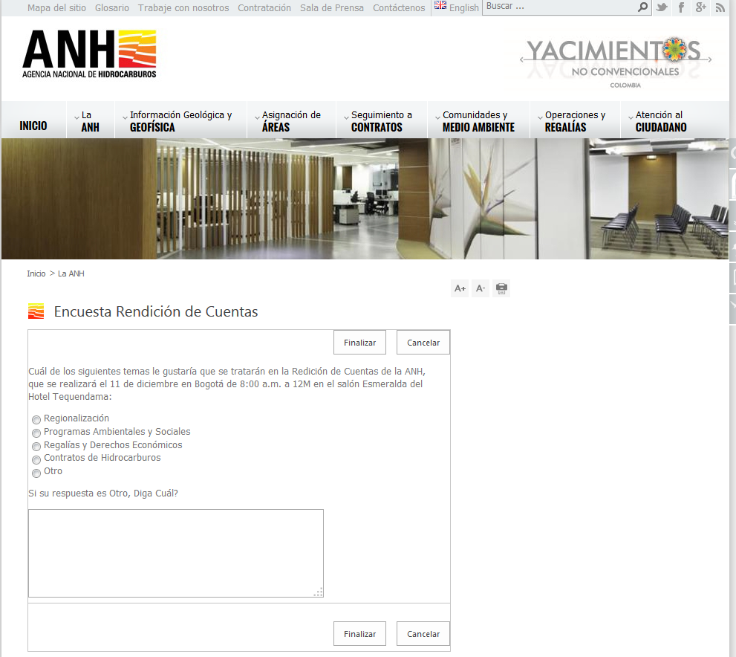
Audiencia de Rendición de Cuentas de la ANH 2015
Se publicará la encuesta en el sitio web del 3 al 13 de noviembre 2015
Presentaciones PPT – 2014 - Carátula OffShore
Nicolas Mejia Mejia
Vicepresidente de Promoción y Asignación de Áreas

Slide 8
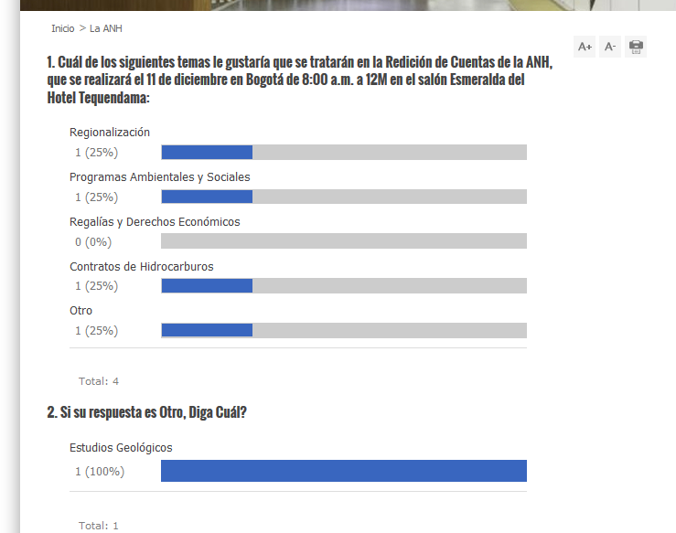
Audiencia de Rendición de Cuentas de la ANH 2014
Con el resultado reportado se solicita al administrador del sitio web que se publique en un lugar visible en el home de la web (Este es un ejemplo como se sacaron los resultados del año pasado)
Presentaciones PPT – 2014 - Carátula OffShore
Nicolas Mejia Mejia
Vicepresidente de Promoción y Asignación de Áreas

Slide 9
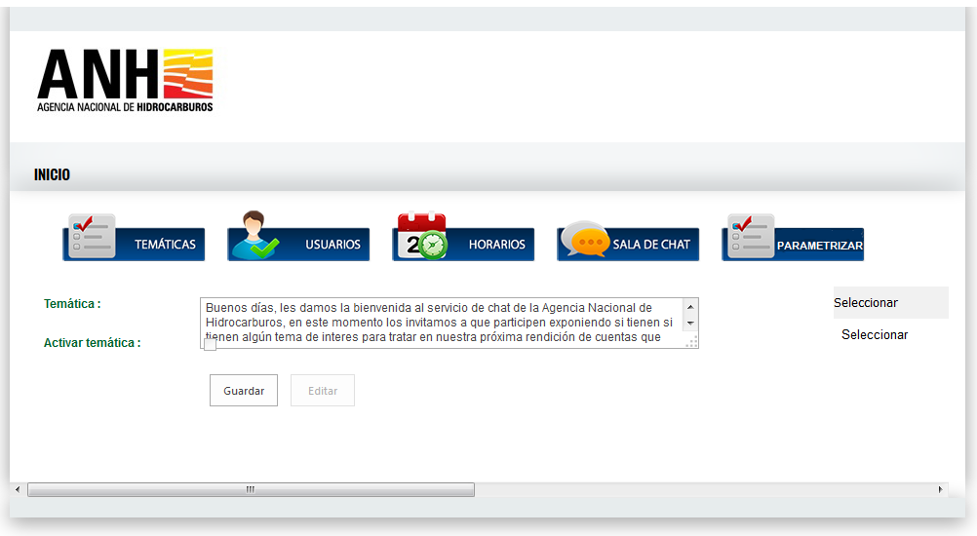
Audiencia de Rendición de Cuentas de la ANH 2015
Se abrirá el chat el viernes 23,30 de octubre y el viernes 13 y 20 de noviembre para que los ciudadanos participen a través de este canal enviando temas que les gustaría se tratarán en la Rendición de Cuentas
Presentaciones PPT – 2014 - Carátula OffShore
Nicolas Mejia Mejia
Vicepresidente de Promoción y Asignación de Áreas

